Slide 1
Инициативное предложение
Члена бюджетной комиссии
Востряковой Екатерины Игоревны
В рамках проекта «Народный Бюджет»
2023-2024 гг.
Наговское сельское поселение

Slide 2
«Детская Площадка» Дети – наше будущее!

Slide 3
Цель проекта: - создание детской игровой площадки; - организация досуга детей и их родителей для укрепления физического здоровья и активного отдыха.

Slide 4
Задачи проекта: - организовать досуговую деятельность детей всех возрастов; - привести в порядок территорию для строительства площадки; - установка инвентаря для детской площадки.

Slide 5
Целевая аудитория: - дети всех возрастов; - мужчины и женщины; - бабушки и дедушки.

Slide 6
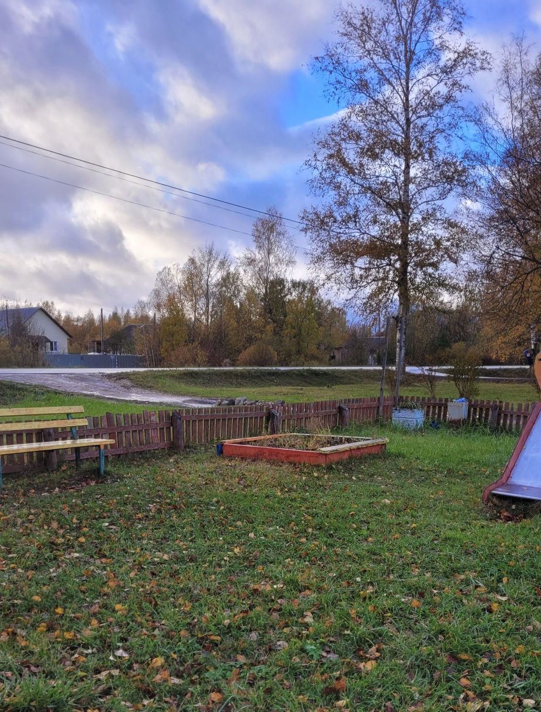
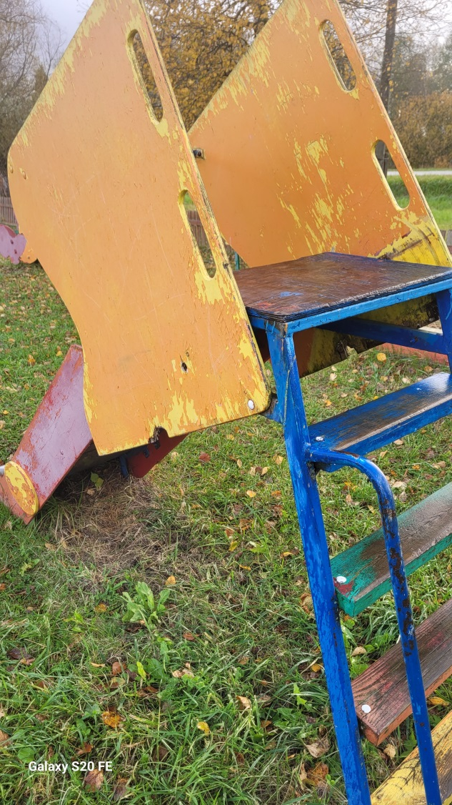
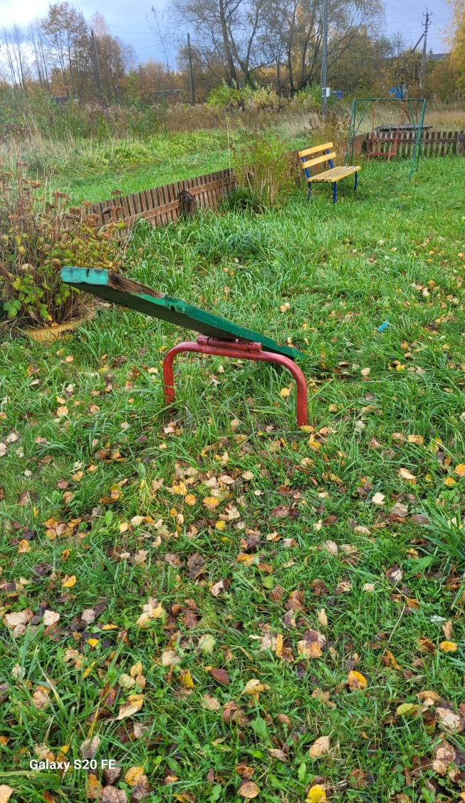
В нашей части деревни уже есть детская площадка, но, к сожалению, место, где она находится, и конструкции на ней может причинить вред здоровью нашим детям.

Slide 7
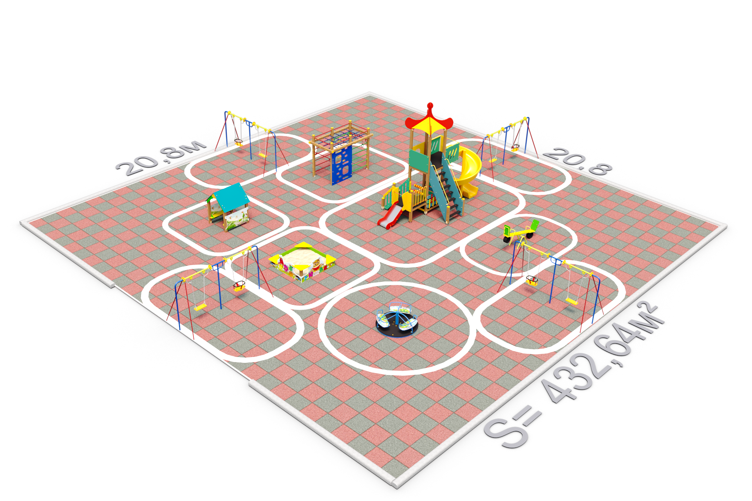
Детская площадка будет площадью 432,64 кв. метра. Стоимость инициативы 2 млн. рублей.
На площадке будут установлены: горка; качели; горка для скалолазания; песочница; домик для игр, скамейки для родителей.

Slide 8
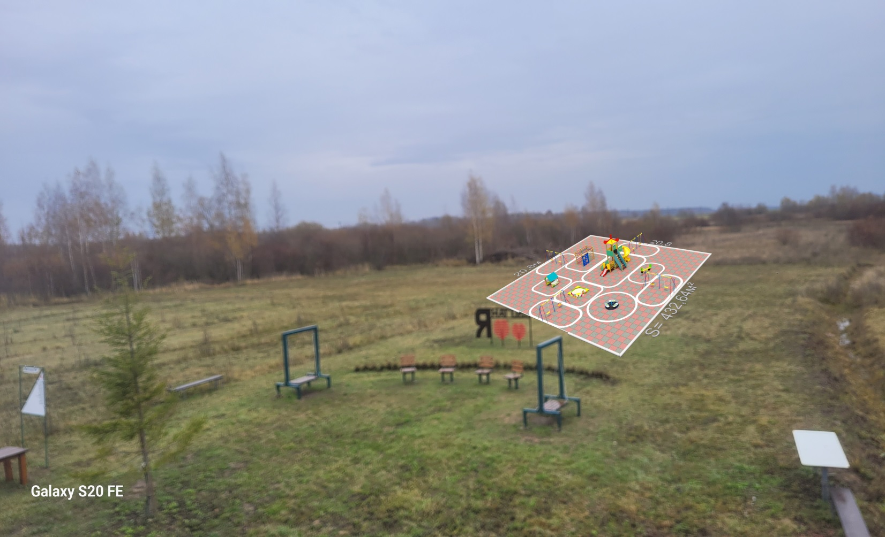
Местность, на которой будет находиться детская площадка это территория «Сада Памяти»

Slide 9
Необходимо создать такое место, где бы родители могли общаться с детьми и между собой, на свежем воздухе, а дети при этом играть на детской площадке со своими сверстниками, а не сидеть перед телевизором. Я хочу, чтобы будущее моего посёлка процветало, и было счастливым. Установив детскую площадку на территории «Сада Памяти» мы обеспечим спокойный отдых родителям, а детям возможность найти занятие по душе и получать радость от общения со сверстниками.

Slide 10
Стоимость по составленной смете 2 миллиона рублей. Экспертиза положительная. Инициатива может быть реализована на территории Наговского сельского поселения.

Slide 11
Спасибо за внимание!

